Slide 1
Des avantages pour tous les Canadiens (partie 1) : Retombées économiques du comblement du manque d'infrastructures
Le rapport a été produit par le Conference Board du Canada et commandé par l'Assemblée des Premières Nations (APN).

Slide 2
Contributions spéciales
Les informations présentées dans ce rapport sont basées sur le rapport Combler l’écart en matière d’infrastructures produit par une équipe multidisciplinaire dirigée par l'Assemblée des Premières Nations avec le soutien de Services aux Autochtones Canada (SAC). Nous tenons à remercier First Nations Engineering Services, BTY Group, Associated Engineering, Planetworks Consulting et Yalleedesigns pour leur contribution à l'élaboration des informations et des rapports associés à cette présentation.

Slide 3
Récapitulatif du rapport « Combler l'écart »
Le rapport de l'Assemblée des Premières Nations (APN) intitulé « Combler l’écart en matière d’infrastructures d’ici 2030 » estime que 349,2 milliards de dollars sont nécessaires pour combler l’écart en matière d’infrastructures pour les Premières Nations.
Cette estimation, établie en 2022 et basée sur une date de démarrage en 2023-24, continuera d'augmenter à mesure que le temps passera sans que rien ne soit fait.
Ces investissements sont essentiels pour construire et entretenir des infrastructures liées à l'eau potable, à l'accès routier en toutes saisons, à l'adaptation au climat, à la carboneutralité, à la connectivité numérique, au logement, à l'éducation, à l'accessibilité et à d'autres biens communautaires essentiels.

Slide 4
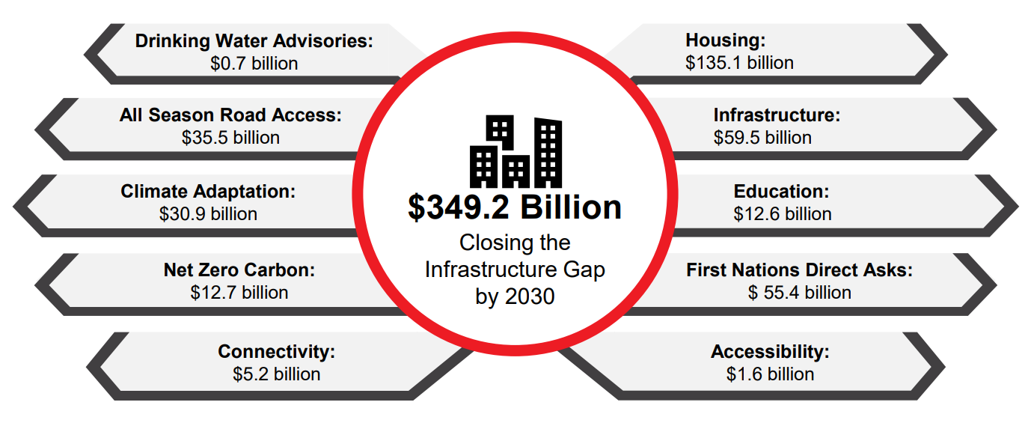
Récapitulatif du rapport « Combler l'écart »
Des avantages pour tous les Canadiens (partie 1) : Impact économique de combler l'écart en matière d'infrastructures

Slide 5
Récapitulatif du rapport « Combler l'écart »
Combler l’écart en matière d’infrastructures d’ici 2030
Un rapport sur les besoins en infrastructures pour favoriser la réconciliation, la résilience, la réalisation d'objectifs de carboneutralité, la connectivité et le développement des capacités économiques des Premières Nations.
Participation de 401 communautés des Premières Nations.
Crée des occasions économiques pour les travailleurs et les entreprises autochtones et non autochtones.
Favorise une approche autogérée de la gestion des biens par les Premières Nations afin de combler l’écart en matière d’infrastructures d'ici 2030.
Une tentative collaborative et historique de quantifier l'écart en matière d'infrastructures et de logement avec la coopération de l'Assemblée des Premières Nations et de Services aux Autochtones Canada.
Fait progresser les résultats socioéconomiques des Premières Nations en respectant les engagements fiduciaires, juridiques et publics du gouvernement du Canada à l'égard des Premières Nations.

Slide 6
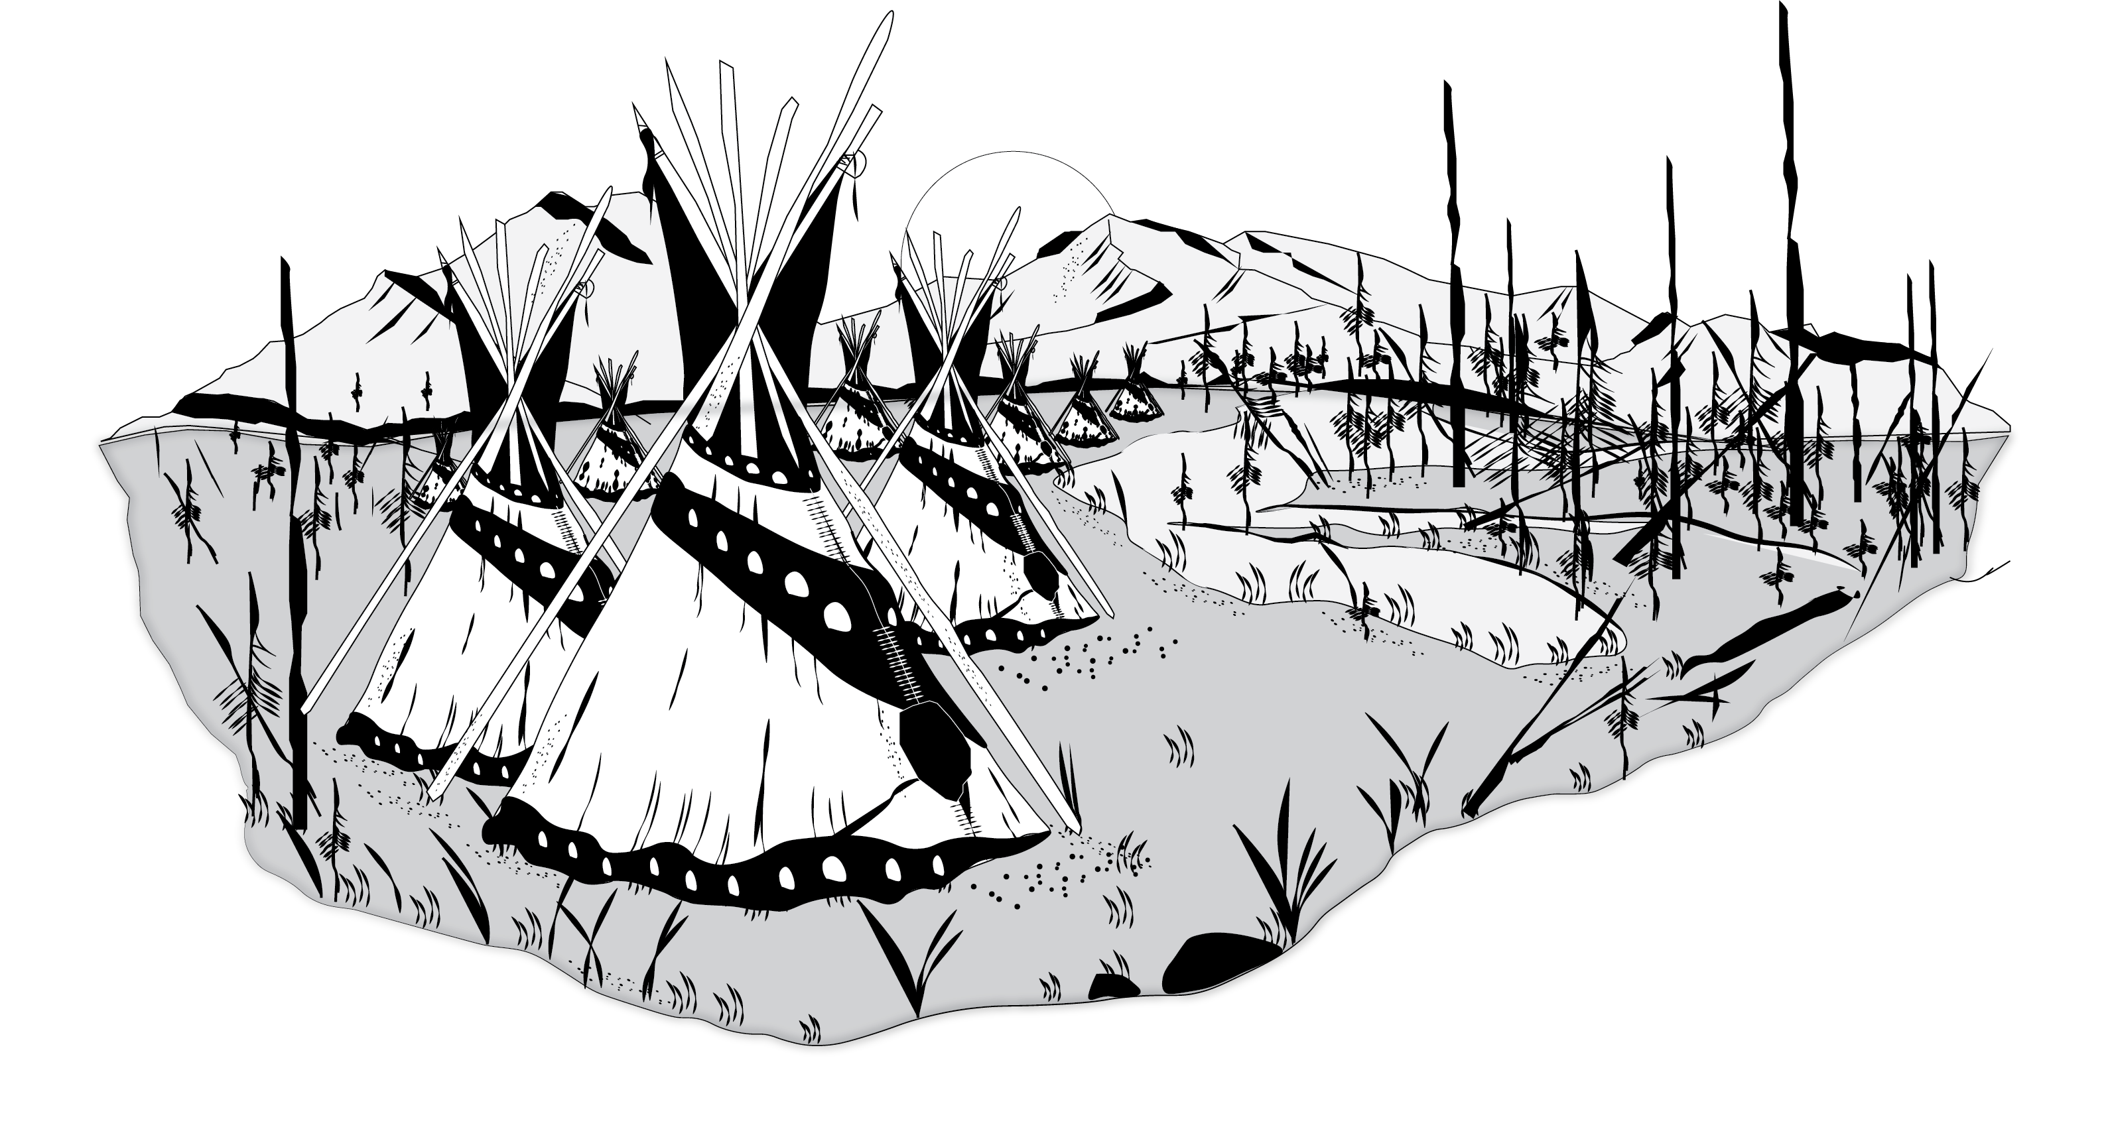
Justification
Quel est l’écart et pourquoi devons-nous le combler?
Le gouvernement fédéral du Canada a une responsabilité juridique et fiduciaire à l'égard des peuples des Premières Nations.
Le Canada soutient déjà des investissements dans les infrastructures des régions non autochtones.
Accès à l'eau potable : Avis sur la qualité de l’eau potable à court et à long terme et pression insuffisante
Installations d'urgence : Les enfants des Premières Nations ont 86 fois plus de risques de mourir dans un incendie.
Établissements de services sociaux : 53,8 % des enfants pris en charge par l'État sont issus des Premières Nations ou sont autochtones.
Établissements d'enseignement : Premières Nations âgées d'une vingtaine d'années (en RI) – 48 % au secondaire et 10 % au baccalauréat
Établissements de soins : Les personnes âgées doivent se déplacer à des centaines de kilomètres de leur domicile et de leur famille.
Logement : Dans certaines régions, 68 % des utilisateurs des refuges sont des Premières Nations ou des Autochtones.
Filles des Premières Nations : Constituent 62 % des jeunes Autochtones en détention.
Les taux de suicide et de surdose chez les Premières Nations sont 3 à 6 fois et 5 à 9 fois plus élevés. Meilleur accès aux services d'infrastructure essentiels

Slide 7
Avantages économiques de « Combler l'écart »
À la suite du rapport « Combler l’écart en matière d’infrastructures d'ici 2030 », le Conference Board du Canada (CBoC) a présenté les avantages économiques de combler l’écart en matière d’infrastructures des Premières Nations en termes de production économique, de produit intérieur brut (PIB), d'emploi, de revenu du travail et de recettes publiques (c'est-à-dire des taxes).
Ces avantages ne représentent que la pointe de l'iceberg des avantages socioéconomiques plus larges qui devraient découler si le Canada comble l’écart en matière d’infrastructures.
Une discussion plus approfondie sur les avantages socioéconomiques plus larges sera présentée dans un prochain rapport intitulé « Des avantages pour tous les Canadiens (partie 2) : Impact économique de combler l'écart en matière d'infrastructures ».

Slide 8
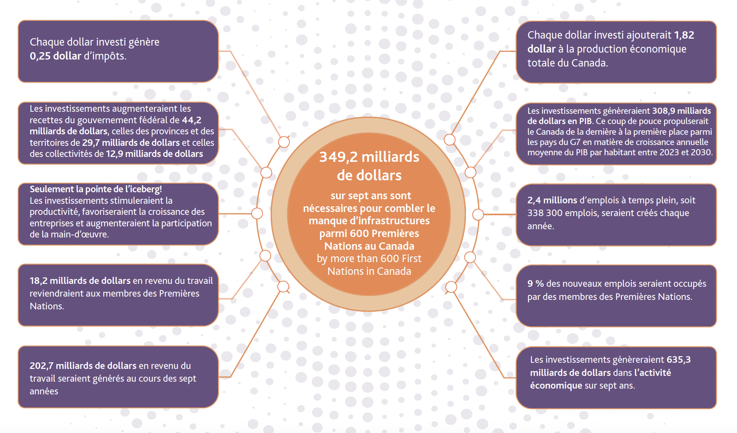
Principales conclusions

Slide 9
Évaluation de l'impact économique
Le modèle d'évaluation de l'impact économique (EIE) du Conference Board du Canada a été utilisé pour estimer l'impact total, direct, indirect et induit de combler l'écart en matière d'infrastructures sur cinq variables économiques : la production économique, le PIB, l'emploi, le revenu du travail et les recettes publiques (c'est-à-dire les taxes).
Cette étude intègre trois conditions de dépenses essentielles :
Calendrier : Les investissements dans les phases d'investissement et d'exploitation s'étalent sur sept ans, entre les exercices 2023-2024 et 2029‑2030.
Taxes : Une grande partie de l'activité économique se déroulerait dans les réserves, ce qui entraînerait des exonérations de taxes pour les employés et les entreprises des Premières Nations.
Fuites : Dans une petite économie ouverte comme celle du Canada, certaines dépenses sont détournées vers des produits (biens et matériaux) fabriqués en dehors du pays (importations internationales), comme c'est généralement le cas dans les chaînes d'approvisionnement modernes.

Slide 10
Production économique
Combler l’écart en matière d’infrastructures pourrait générer une production économique de 635,3 milliards de dollars (en dollars de 2023) au Canada au cours des sept prochaines années
Cela signifie que chaque dollar dépensé contribue à l'activité économique du Canada à hauteur de 1,82 dollar. Un multiplicateur de rendement supérieur à un représente un rendement du capital investi positif.
La production économique représente la valeur totale de toutes les activités économiques, y compris l'achat et la vente de biens intermédiaires.

Slide 11
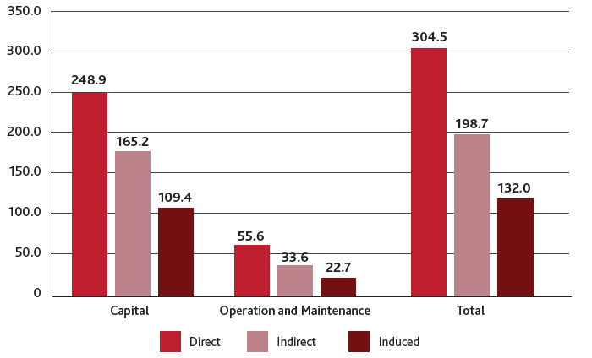
Production économique
Combler l’écart en matière d’infrastructures des Premières Nations permettrait de générer 305 milliards de dollars de production économique directe
(Contributions à la production économique, milliards de dollars de 2023, 2023 à 2030)

Slide 12
Produit intérieur brut
Combler l’écart en matière d’infrastructures pourrait générer 308,9 milliards de dollars (en dollars de 2023) de PIB au Canada au cours des sept prochaines années
Cela signifie que chaque dollar dépensé contribue à hauteur de 0,89 $ au produit intérieur brut du Canada. Un multiplicateur du PIB supérieur à zéro représente un gain économique net, car le PIB mesure la valeur nette ajoutée à une économie.
Plus de 80 % du PIB serait généré pendant la phase d'investissement.

Slide 13
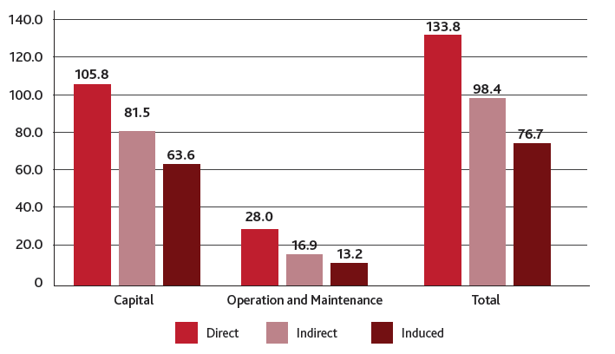
Produit intérieur brut
Combler l’écart en matière d’infrastructures des Premières Nations générerait près de 134 milliards de dollars de PIB direct
(Contributions au PIB, milliards de dollars de 2023, 2023 à 2030)

Slide 14
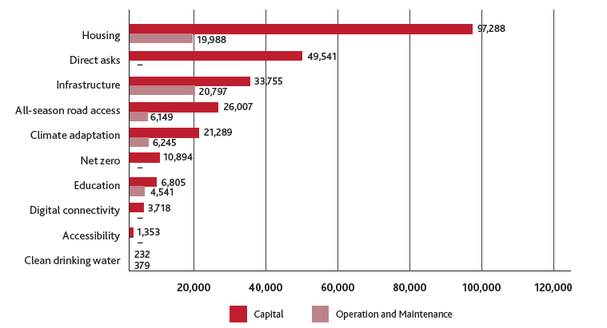
Produit intérieur brut
Les investissements dans le secteur du logement sont ceux qui contribuent le plus au PIB
(Contributions au PIB, millions de dollars de 2023, 2023 à 2030)

Slide 15
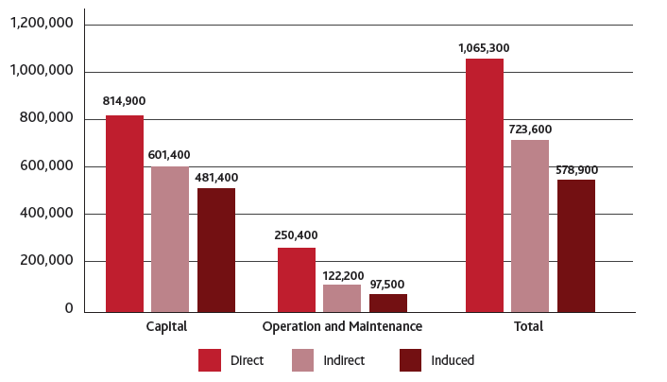
Emploi
Combler l’écart en matière d’infrastructures des Premières Nations permettrait de créer près de 2,4 millions d'emplois au cours des sept prochaines années
(Contributions à l'emploi, emplois à temps plein, année complète, 2023 à 2030)

Slide 16
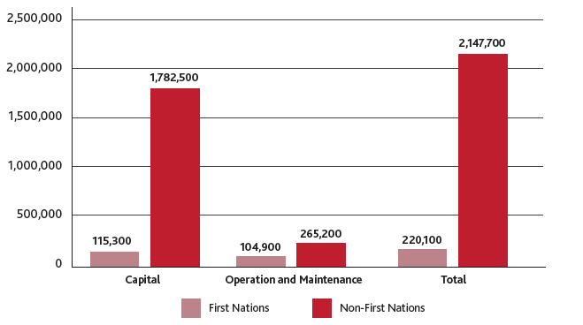
Emploi
On estime à 220 100 le nombre d'emplois à temps plein et à l'année (31 400 emplois par an) qui seraient créés pour les membres des Premières Nations
(Contributions à l'emploi, emplois à temps plein, année complète, 2023 à 2030)

Slide 17
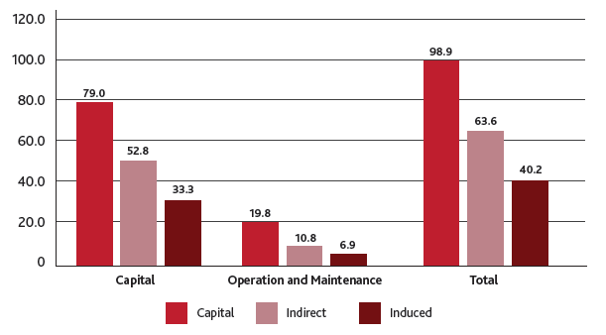
Revenu du travail
Combler l'écart en matière d'infrastructures des Premières Nations générerait près de 203 milliards de dollars de revenu du travail
(Contributions au revenu du travail, milliards de dollars de 2023, 2023 à 2030)

Slide 18
Recettes publiques
Près de 87 milliards de dollars seraient générés par les taxes fédérales, provinciales et municipales
(Contributions aux recettes publiques, milliards de dollars de 2023, 2023 à 2030)

Slide 19
Recettes publiques
Près de 40 milliards de dollars seraient générés par l'impôt sur le revenu
(Contributions aux recettes publiques, milliards de dollars de 2023, 2023 à 2030)

Slide 20
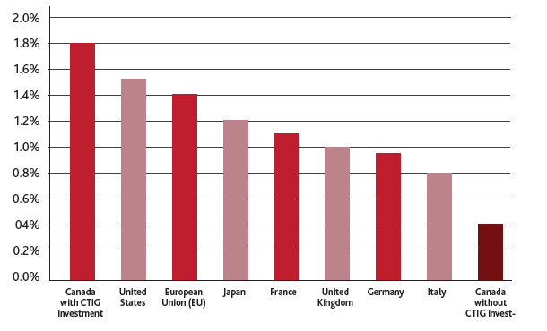
Compétitivité internationale
Combler l’écart en matière d’infrastructures des Premières Nations augmenterait la croissance du PIB par habitant au Canada, pour le mettre en tête du G7 et de l'UE
(Taux de croissance annuel moyen du PIB par habitant, 2023 à 2030)

Slide 21
Capacité de construction
Pour construire et entretenir directement les projets d'infrastructure dans les dix régions, le secteur de la construction aurait besoin d'une moyenne de 127 300 travailleurs à temps plein par an au cours des sept prochaines années.
Stratégies pour répondre à l'offre de travailleurs dans le secteur de la construction :
Accroître le soutien aux programmes de formation et d'apprentissage
Immigration ciblée
Partenariat avec les Premières Nations
Incitations fiscales
Conservation des talents

Slide 22
Prochaines étapes
Initiatives de plaidoyer budgétaire avant le budget de 2023-2024
S'éloigner d'une approche fédérale de financement des infrastructures des Premières Nations fondée sur le principe du paiement au fur et à mesure, d'année en année. Les projets d'infrastructure sont complexes et nécessitent d'importants investissements en capital avec des budgets roulants pour faire avancer les phases pluriannuelles de planification, de conception et de construction.
Réforme politique : Développement conjoint entre l'APN, SAC et les Premières Nations pour améliorer l'accès au capital par des méthodes telles qu'un fonds d'infrastructure des Premières Nations, une banque d'infrastructure des Premières Nations et un programme élargi de prêts garantis soutenu par le gouvernement.
Mise en œuvre : Les Secteurs de l'infrastructure et du logement de l'APN, avec le soutien d'autres secteurs de l'APN, élaborent un plan de mise en œuvre visant à combler l’écart en matière d'infrastructure qui soutiendra un mémoire conjoint au Cabinet sur les options permettant de combler l’écart en matière d’infrastructures des Premières Nations.
Solution simple à court terme : Demander au Canada de renouveler le soutien financier aux programmes qui ont été couronnés de succès et qui sont arrivés à expiration.
Surveillance et suivi : Mesurer le chemin parcouru pour combler l’écart en matière d’infrastructures

Slide 23
« Comblons l’écart ensemble... Anookeetaa! »
Combler l’écart en matière d’infrastructures d'ici 2030 : Un mandat du gouvernement du Canada

Slide 24
Questions et réponses
Courriel : infrastructure@afn.ca

